Slide 1
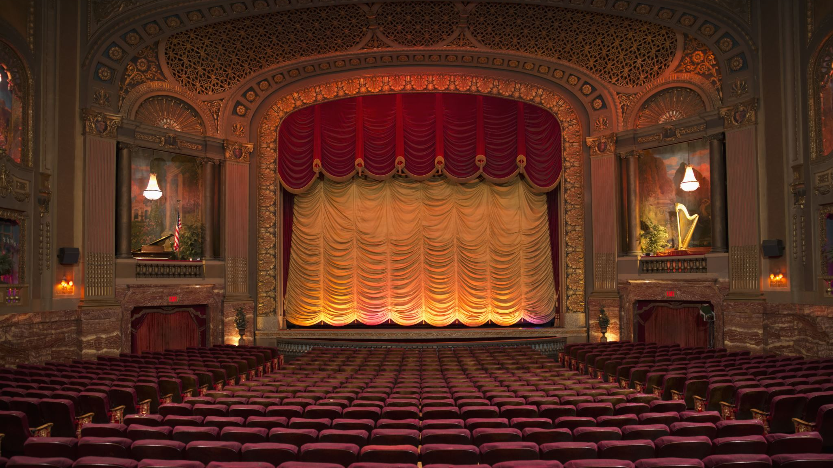
Théâtre postmoderne
La dramaturgie québécoise des années 80

Slide 2
Un théâtre décloisonné
Le théâtre n’est plus nécessairement l’expression d’une réalité urbaine, d’une identité nationale, d’une aliénation :
Le joual cède le pas à un français plus standard, sans être parisien ;
Fin du réalisme ; les auteurs vont proposer des textes plus éclatés, plus introspectifs ;
Le théâtre laisse tomber l’idéologie politique au profit d’une forme plus libre (inspirée de ce qui se fait ailleurs).

Slide 3
Contexte
L’échec référendaire de 1980 complexifie les enjeux sociaux :
Les textes engagés vieillissent mal ;
Les troupes de théâtre, les collectifs plus politisés vont tranquillement disparaitre ;
Il y a un effondrement des idéologies ;
Les auteurs auront une approche plus individualisée, proposant une toute nouvelle dramaturgie.

Slide 4
Transgressions théâtrales
Les conventions théâtrales ne tiennent plus :
Le lieu n’est plus fixe : le théâtre peut se jouer ailleurs qu’au théâtre ;
Les planches ne sont plus la limite de la pièce : le jeu déborde dans la salle ;
Le public est intégré à la représentation : le spectateur est interpellé directement ;
Les rôles sont dédoublés : les comédiens peuvent jouer plusieurs personnages à la fois à l’intérieur d’une même scène.

Slide 5
Métathéâtralité ou autoréférencialité
La pièce rompt avec l’illusion théâtrale (distanciation) :
Le public prend conscience qu’il regarde une pièce de théâtre ;
Les comédiens sortent de leur rôle pour commenter la pièce ;
Une pièce se joue à l’intérieur de la pièce (mise en abyme) ;
Les rouages de l’écriture sont décortiqués, exposés, expliqués.

Slide 6
Réflexion sur le théâtre
Tout comme l’ont fait les dramaturges du théâtre de l’absurde (et même des fois bien avant), les auteurs remettent en doute les capacités de la représentation :
Le théâtre n’est qu’une copie du réel : comment peut-il rendre compte d’une réalité s’il ne fait que la mimer (décors, accessoires, costumes, etc.) ;
Le théâtre doit trouver son propre langage : il s’agit de trouver le moyen d’exprimer une idée en dehors du canon de la trame narrative classique ;
Certains vont exacerber l’image (cette copie du réel), d’autres vont tout simplement l’abandonner : la scène sera épurée, le décor réduit à des cubes (ou autres choses), les personnages suggérés.

Slide 7
Démarches «Laboratoire»
La pièce n’est pas figée, elle évolue :
Les pièces deviennent des propositions : des éléments sont ajoutés, d’autres sont enlevés ;
Certaines pièces sont présentées sans être terminées ;
Le texte est monté avec les acteurs (improvisation) : l’émotion, le moment présent est privilégié, le texte devient secondaire ;
Le dramaturge devient davantage un metteur en scène : la pièce se bâtit devant ses yeux.

Slide 8
Parmi les grandes figures

Slide 9
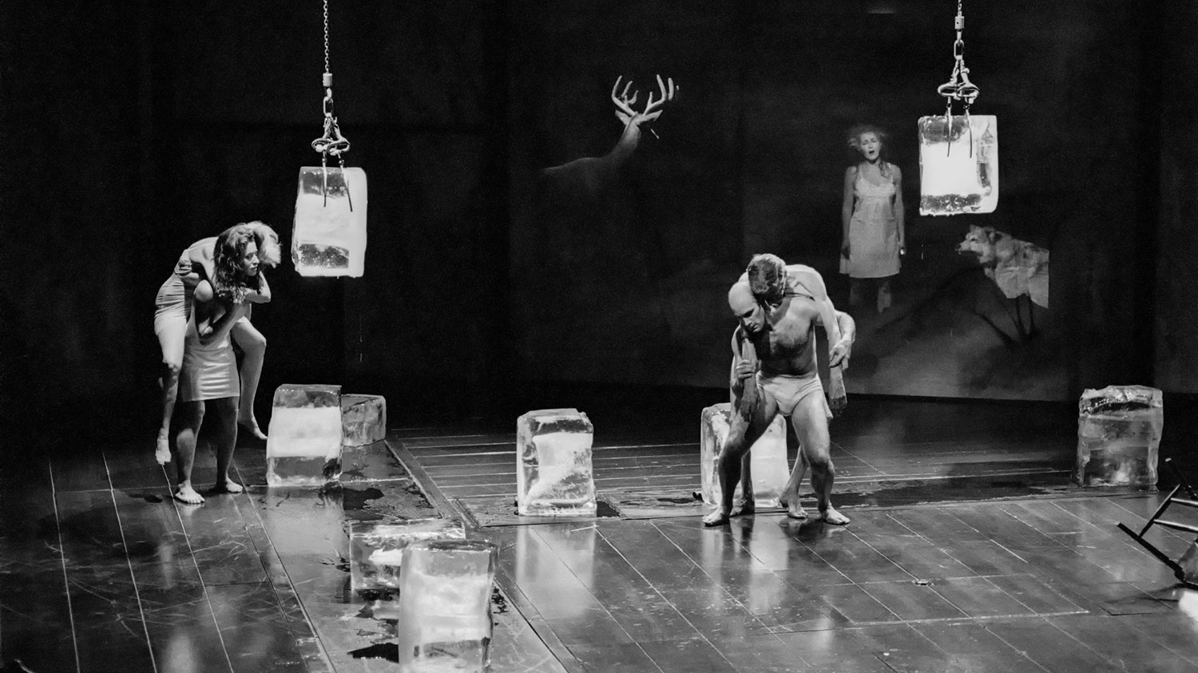
Gilles Maheu et carbone 14

Slide 10
Théâtre pluridisciplinaire
Les disciplines se confondent :
La danse, la musique, la vidéo, le mime s’invitent au théâtre ;
Le corps de l’acteur, bien plus que son jeu, devient un outil ;
Le travail de création devient aussi un travail de recherche pour découvrir un nouveau langage scénique : ce que les mots ne disent pas.

Slide 11
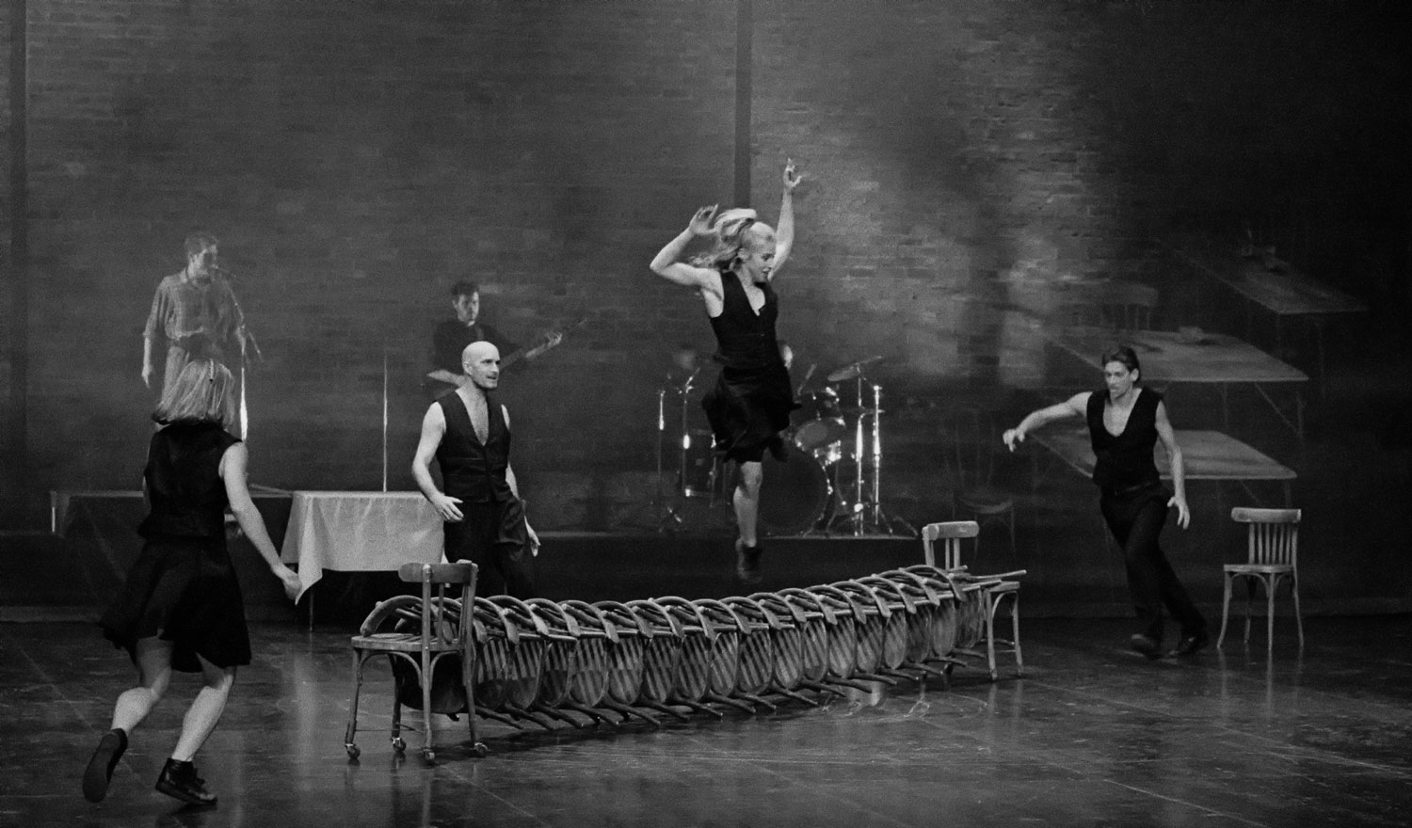

Slide 12
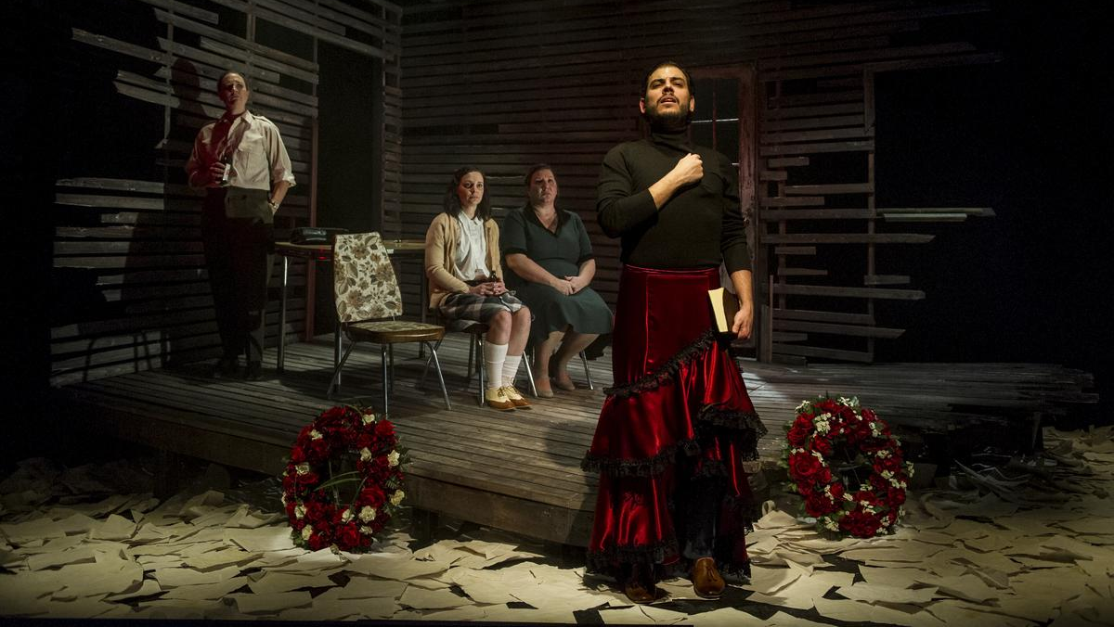
Michel-Marc Bouchard

Slide 13
Déjouer les contraintes de la tragédie
Le théâtre reprend les codes classiques des tragédies grecques et les modernise :
L’unité de lieu devient symbolique : le lieu unique devient l’univers imaginaire avec lequel joue le personnage ;
L’unité de temps est éclatée : les personnages vont jouer différents moments du passé en interprétant leur rôle dans différents temps ou parfois d’autres rôles ;
L’unité d’action ne tient plus : l’acteur peut devenir spectateur et le spectateur, un acteur. Les rôles sont perméables.

Slide 14
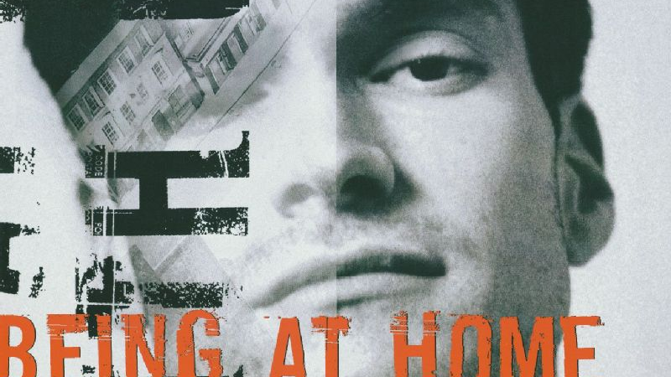
René-Daniel Dubois

Slide 15
La mort du personnage
La pièce interroge le sens de la communication avec l’autre :
Le personnage se rend compte de sa situation de fiction ;
Sa parole, seul lien avec le public garant de son existence, foisonne : il meuble le silence ;
Ses propos sont souvent obsessionnels : répétition des faits, modifications des circonstances, hésitation sur la vérité ;
Sa vie est liée à la représentation : la fatalité de l’être de fiction.

Slide 16
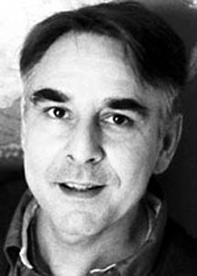
Normand chaurette

Slide 17
Biographie
Né le 9 juillet en 1954, à Montréal ;
Écrit beaucoup dans sa jeunesse, mais détruit tous ses manuscrits de peur qu’ils soient découverts ;
Remporte, en 1976, le premier prix du concours d’oeuvres dramatiques de Radio-Canada pour sa pièce Rêves d’une nuit d’hôpital, inspiré de la vie d’Émile Nelligan ;
N’entrevoit pas, malgré tout, une carrière de dramaturge : il enseigne la linguistique, la grammaire, ainsi que le français à des réfugiés asiatiques dans un centre qu’il a lui-même fondé.

Slide 18
Biographie
En 1982, sa pièce Provincetown Playhouse est très chaudement accueillie par la critique ;
Il ne cessera d’écrire ensuite : son œuvre compte plus d’une trentaine de titres (pièces de théâtre, essai, scénarios, opéra, nouvelles et romans). Il traduira également une dizaine d’œuvres de dramaturges étrangers, dont plusieurs de William Shakespeare ;
Vite reconnu pour l’originalité et la qualité de ses créations, il cumulera plusieurs prix au Québec, au Canada anglais et également en France
Il meurt le 31 août 2022.

Slide 19
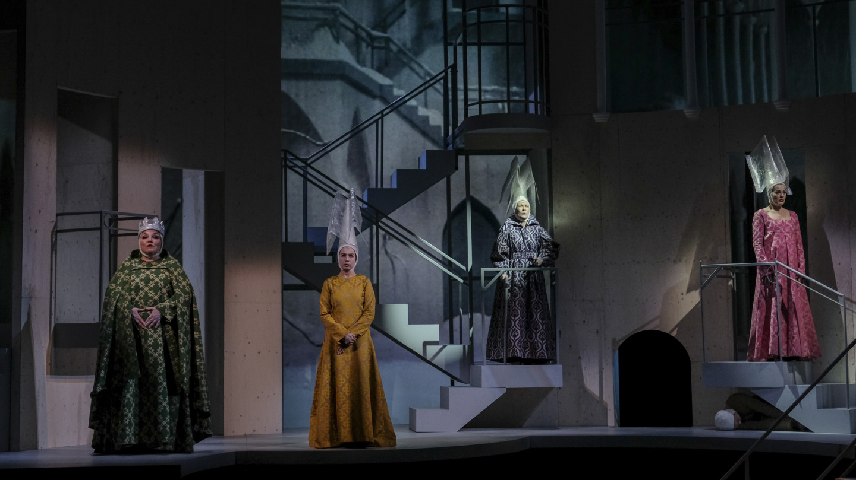
Son théâtre

Slide 20
Un théâtre impossible au théâtre ?
« J’ai toujours rêvé d’écrire une pièce impossible à monter, [...] la pièce ultime. » - Normand Chaurette
Les textes sont louangés, mais les mises en scène sont souvent des échecs ;
La théâtralité parfois minimale, parfois foisonnante représente un défi pour quiconque tente de monter ses pièces ;
Les personnages et les situations dans lesquelles ils se trouvent ne donnent pas les clés pour la compréhension du texte.

Slide 21
Caractéristiques postmodernes
Hybridité des formes ;
Écriture fragmentée ;
Ambiguïté de la notion d’individu (personnage double ou multiple) ;
Déconstruction de l’illusion théâtrale ;
Refus de proposer une vérité univoque.

Slide 22
Hybridité des formes
Le texte s’éloigne des formes traditionnelles « imposées » par la loi du genre ;
Il les questionne, les critique, les parodie ;
Il brouille les frontières entre différents genres ;
Il transgresse les codes, les déconstruit.

Slide 23
Écriture fragmentée
Il n’y a pas nécessairement de logique entre les scènes proposées ;
Les dialogues sont souvent interrompus ;
La pièce oscille entre la pièce qui est jouée, les commentaires des personnages, voire des acteurs, et les commentaires de l’auteur lui-même.

Slide 24
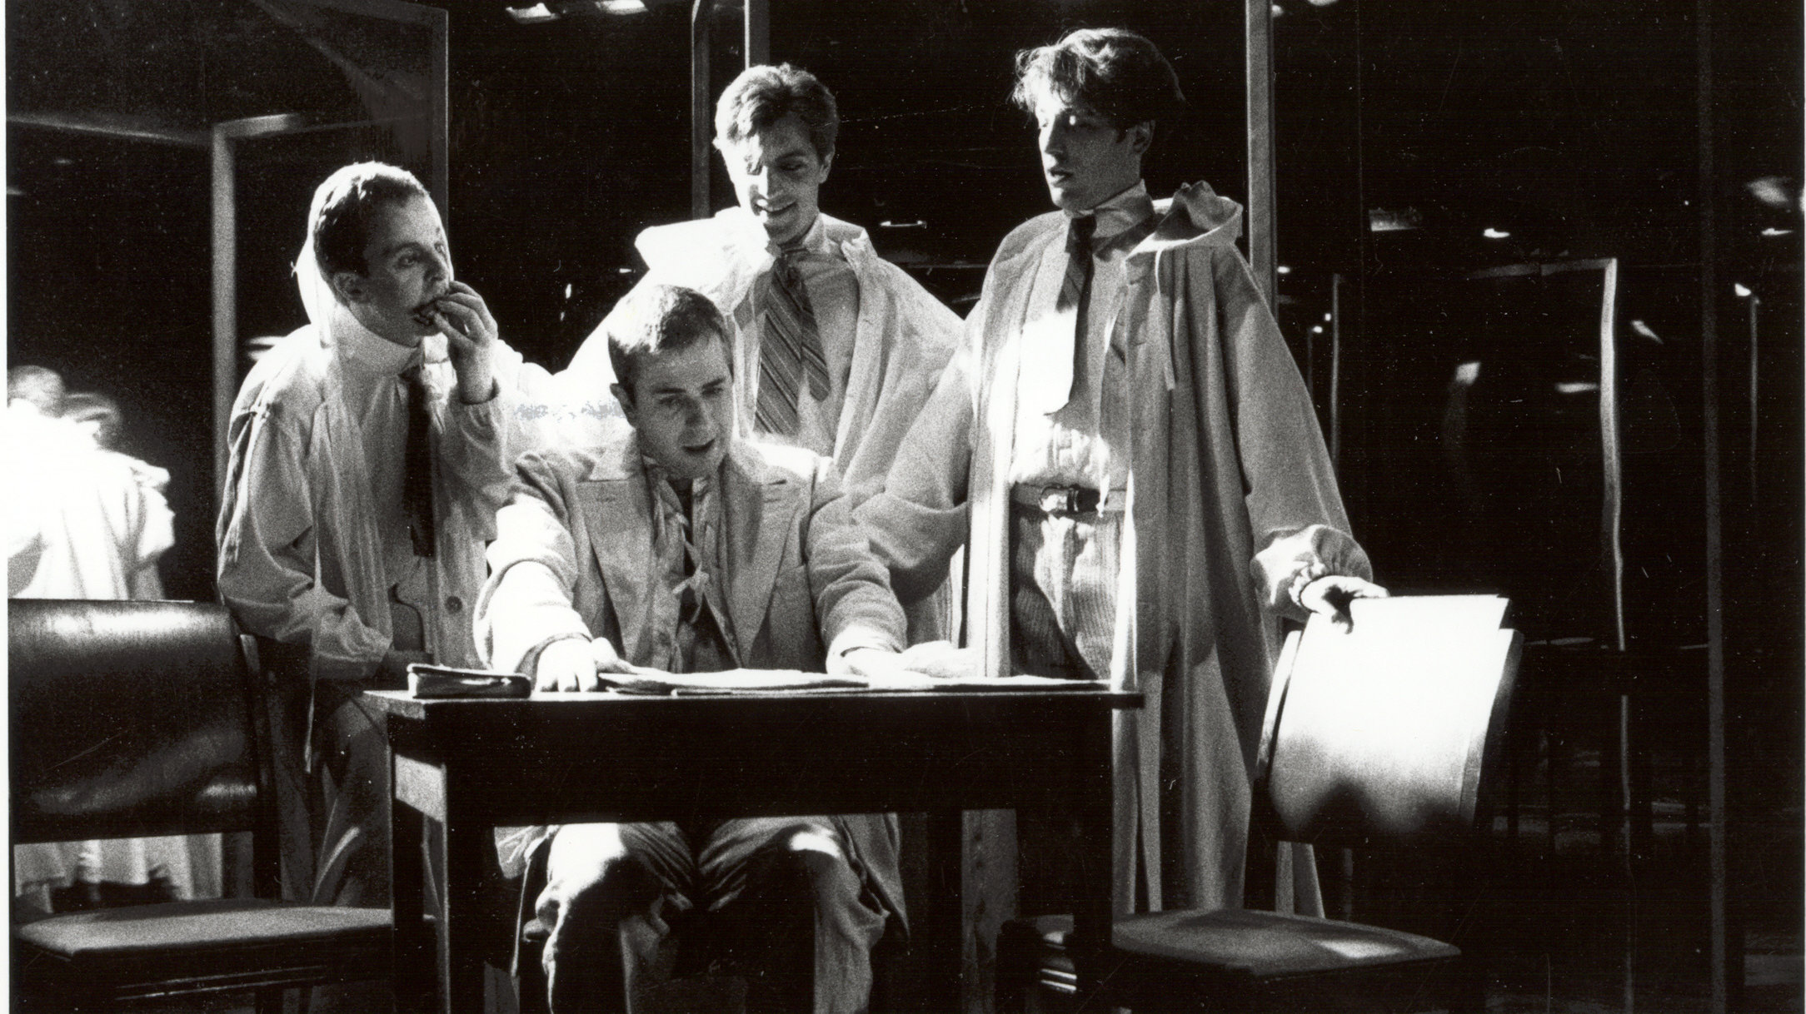
Provincetown Playhouse, juillet 1919, j’avais 19 ans

Slide 25
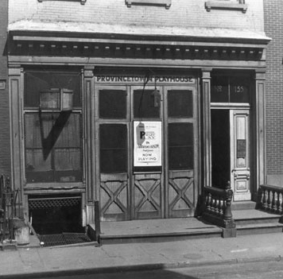
Provincetown Playhouse
Le titre est mystérieux, il fait référence au théâtre comme institution ;
Le théâtre Provincetown-Playhouse-on-the-Wharf a bel et bien existé et fut détruit par un incendie le 25 mars 1977 ;
Des historiens du théâtre disent que c’est à cet endroit où est né le théâtre moderne américain, avec la création de Bound East for Cardiff de Eugene O’Neill, en 1916.
→Chaurette y fait d’ailleurs allusion dans sa pièce.

Slide 26
LA pièce
Un auteur nous raconte la pièce qu’il a monté 19 ans plus tôt.
Une «œuvre injouable» présentant un «suspense sur le thème de la beauté».
Le thème est symbolisé par le meurtre d’un enfant sur scène.
C’est le témoignage de l’auteur sur la création de la pièce.

